Slide 1

LEMPIKOULU
LEMPIKOULU
UUSI OPETUSSUUNNITELMA MUUTTAA KOULUTYÖTÄ

Slide 2

IPPOVOIMA
Zootropolis: https://www.youtube.com/watch?v=Zc5xe30XvuQ
Keskustelua omista vahvuuksista ja unelmista
Vahvuuskysely
IPPO-hahmon valinta
Omat vahvuudet:
Missä olen hyvä?
Missä haluaisin kehittyä?
Maailmassa monta on ihmeellistä asiaa:
https://www.youtube.com/watch?v=F6e2iBeLxr0
Yhden laulun sanoista valitun kiinnostuksen kohteen kirjaaminen pareittain 3x3-ruudukkoon. Paikan, missä työskentelee saa valita itse.
Keskustelua monialaisista aiheista. Minkä oppiaineiden sisältöjä sisältyy valitsemaanne asiaan?

Slide 3

Tavoitteet oppimiskerralle
Perehtyä, kokeilla ja ymmärtää uuden opetussuunnitelman pääkohtia:
oppilas on aktiivinen tiedonetsijä
monialaiset oppimiskokonaisuudet
laaja-alainen osaaminen
oppimisympäristöt
arviointi
kodin ja koulun yhteistyö
koulun toimintakulttuurin muutos
Ippo ja oppimisen taito-video

Slide 4

Lempi-Ippo
Porinaryhmä:
- Oman lempikoulun esittely apukysymysten avulla.
Ideasampo:
Nopea ideointi yhdessä uudesta huonekalusta kouluihin.
Huonekalun nimeäminen.
Idean esittely paperilla.
Vertaisarviointina galleriakävely.
Oppimisympäristöjuliste:
Käy piirtämässä itsesi julisteeseen tekemään jotakin koulutyötä yksin, pareittain tai ryhmässä.

Slide 5

Apukysymykset
Millaisia huonekaluja lempikoulussasi on?
Mistä väreistä pidät?
Mikä lisää kouluviihtyvyyttä?
Millaisia välineitä lempikoulussasi on?
Millaiset tehtävät ja toimintatavat ovat sinusta mieluisia?
Millaisia tapahtumia tai projekteja toivot lempikouluusi?
Millainen on ihana tila opiskella?

Slide 6

Ippo-jengi
Laaja-alainen osaaminen:
Yhteistoiminnallisen oppimisen menetelmä:
Jokainen pari/ryhmä saa yhden laaja-alaisen osaamisen taidon, johon tutustuu annetun paperin perusteella.
Jokainen ryhmä nostaa kaksi jumppaliikettä ja leikki-idean, joiden avulla uuden keksii uuden leikin.
Uusi peli, leikki tai esitys esitellään muille.

Slide 7

Ippo-oppi
Oppilaiden tehtävänä on oppia 10 uutta englanninkielistä sanaa, jotka liittyvät aihepiiriltään kalusteisiin.
Oppilas saa valita kolmesta vaihtoehdosta yhden tavan:
1. Yksin Quizletin avulla
2. Pareittain kyselemällä tai muistipeliä pelaamalla
3. Oppilas valmistaa yksin tai ryhmässä jonkun tuotoksen opeteltavista sanoista esim. Posteri, sarjakuva, näytelmä ym.
Oppilaille pidetään sanakoe
Oppilaat arvioivat, oliko valittu vaihtoehto paras tapa itselle oppia.

Slide 8
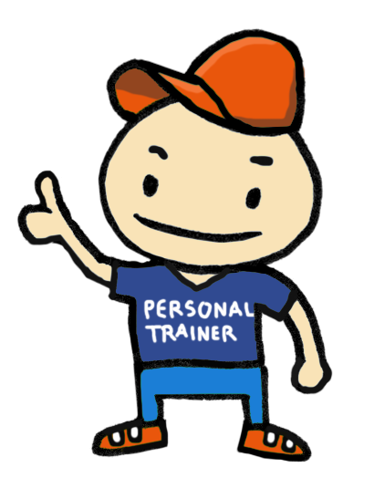
Ippo ja minä
Socrative laaja-alaisen osaamisen taidoista

Slide 9

Lisätehtävä: Ipon yläfemma
Padlet-seinä asioista, jotka olivat oppilaiden mielestä parhaita uudessa oppimisympäristössä.
Voidaan toteuttaa myöhemmin koululla.

